Slide 1
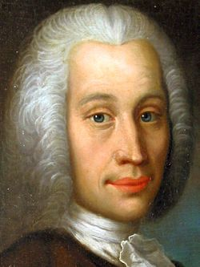
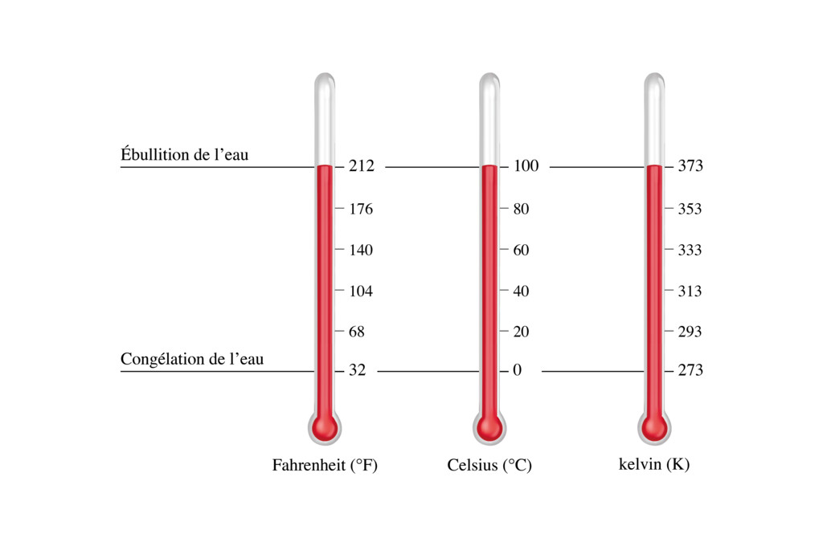
Celcius
Nom : Celcius
Nom au complet : Anders Celsius
Nationalité : suédois
Période de temps : 1701-1744
Découverte : échelle de température
Anecdote : 100°c eau gel

